Slide 1
Introduction au développement Android

Slide 2
Agenda
Introduction
Situation du développement mobile
Les outils pour le développement Android
Architecture des applications Android
Le processus de publication
Bien gérer la multitude des appareils
Questions

Slide 3
Introduction
Tout d’abord permettez-moi de me présenter
  Steve Tremblay
  Directeur du CETI - Nurun Montréal
  Chez Nurun depuis 9 ans, à titre d’architecte organique Java
  Fervent promoteur du logiciel libre depuis autant d’années
  Passionné de nouveau gadgets et de nouvelles idées
  Gadgets + Open Source ? Android bien sûr !
  Chargé de projet technique pour le projet de Tremblant iConcierge, application iPhone et Android lancée cet automne de façon simultanée sur les deux plateformes

Slide 4
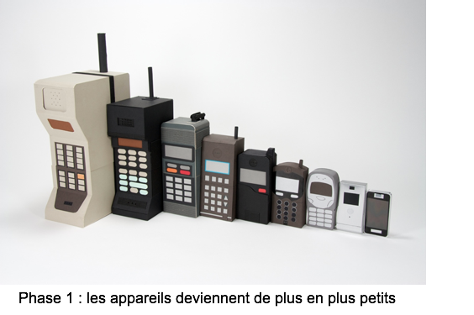
Introduction – 10 ans d’histoire en 30 secondes

Slide 5
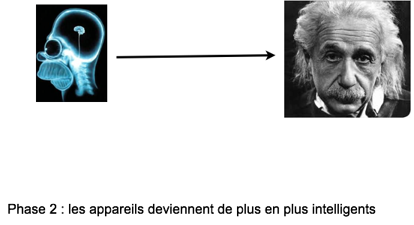
Introduction – 10 ans d’histoire en 30 secondes

Slide 6
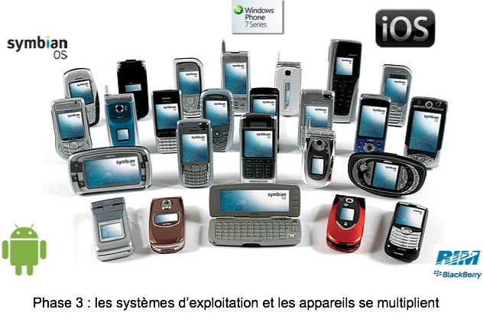
Introduction – 10 ans d’histoire en 30 secondes

Slide 7
Statut du développement mobile
2011 : l’année du mobile ?
  Depuis plusieurs années, nous nous attendons à une éclosion des demandes au Québec pour des services en mobilité
  À chaque année, on a donc l’impression que la prochaine sera vraiment «l’année du mobile»
  Les demandes d’applications mobiles sont toutefois vraiment en grande augmentation cette année et plusieurs clients arrivent maintenant avec de l’intérêt pour la mobilité
  La question se pose donc, 2011 sera-t-elle l’année du mobile ?

Slide 8
Les types de développement mobile
Le développement mobile se décline maintenant de plusieurs façons :
  Développement de sites Web mobiles
    indépendants du site traditionnel
    exploitant les données ou le cms du site traditionnel
  Développement d’applications natives sur les différents systèmes d’exploitation :
    iOS
    Blackberry OS
    Android
    Windows Phone 7
  Développement d’applications en HTML5 pour les différents systèmes d’exploitation basés sur Webkit

Slide 9
Fonctionnalités en vogue
Plusieurs fonctionnalités sont présentement populaires sur les différentes plateformes mobiles :
  Géo-localisation de l’utilisateur ou des différents points d’intérêt
  Partage d’information avec les utilisateurs à proximité
  Intégration avec les plateformes sociales
  Micro-transactions
  Reconnaissance des images prises avec la caméra
  Réalité augmentée

Slide 10
Un marché qui a ses propres enjeux
Même si les applications mobiles peuvent nous paraître simples, il y a plusieurs enjeux à considérer :
  Courbe d’apprentissage importante pour tous les rôles : architectes organiques et fonctionnels, architectes d’information, analystes, développeurs, etc.
  Multiplication des appareils à supporter tant pour le développement que pour les essais
  Changements important dans les systèmes d’exploitation d’une version à l’autre qui peuvent créer des problèmes dans les applications
  La qualité de nos applications est jugée rapidement par les utilisateurs, une petite erreur peut être fatale

Slide 11
Les outils pour le développement Android
Les principaux outils utilisés lors du développement sur la plateforme via le SDK d’Android fourni par Google:
  SDK et Device Manager
  Eclipse avec le plugin ADT
  Émulateur Android
  Débogueur
  SQL Lite

Slide 12
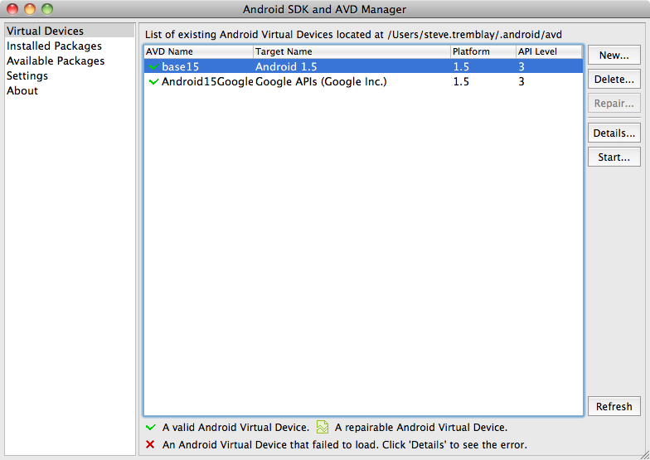
SDK et Device Manager
Permet de télécharger les différents versions du système d’exploitation et des APIs de google
Permet également de créer, modifier et démarrer les appareils virtuels

Slide 13
Eclipse avec le plugin ADT
Accès aux outils du SDK directement via Eclipse
Assistant étape par étape (« wizard ») pour la création de nouveaux projets Android
Éditeurs de code et de fichiers XML selon les standards de la plateforme
Support pour le processus de compilation et de déploiement

Slide 14
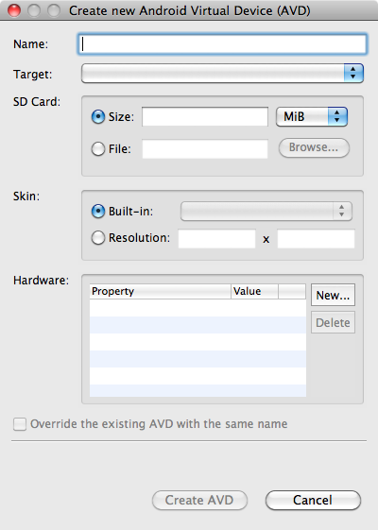
Émulateur Android
Permet de sélectionner les attributs principaux de l’appareil :
  Identifiant unique
  Version du système d’exploitation
  Taille de la carte SD
  Skin ou résolution d’écran
  Paramètres de configuration technologique (support caméra, quantité de mémoire, présence du GPS, etc.)

Slide 15
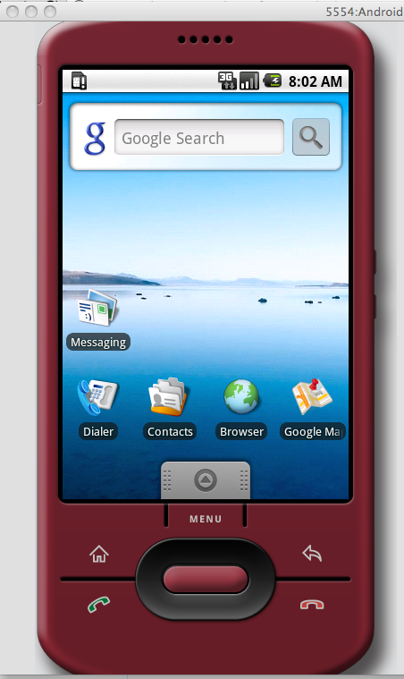
Émulateur Android
Quelques raccourcis importants :
  Faire pivoter l’écran : CTRL-F12
  Permuter l’activation de la simulation du réseau cellulaire : F8
  Permuter le profilage de code : F9
Quelques paramètres de démarrage intéressants :
  -netdelay <delay> : simuler de la latence réseau
  -netspeed <speed> : simuler un certain débit réseau
  -cpudelay <delay> : simuler un ralentissement du processeur

Slide 16
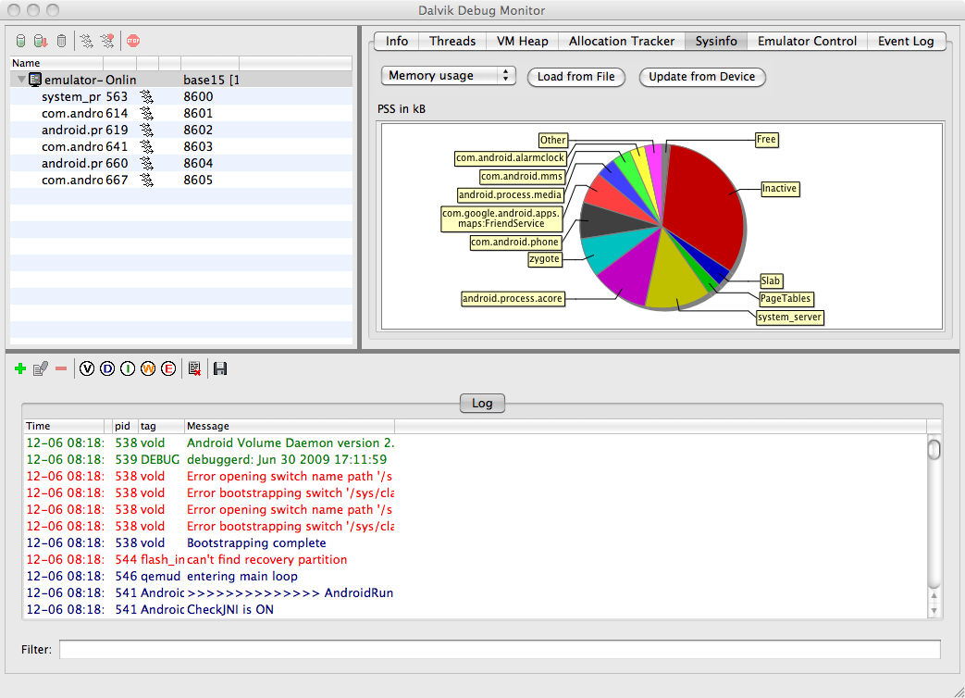
Débogueur
Dalvik (la JVM Android) Debug Monitor Server – DDMS
Sur Android chaque application roule sa propre instance de Dalvik avec son propre port pour le débogueur

Slide 17
Débogueur
Les principales fonctionnalités supplémentaires du débugueur :
  Exploration complète de l’empreinte mémoire / CPU de l’appareil
  Prise de captures d’écrans de l’émulateur ou d’un appareil
  Simuler des appels et des SMS sur l’émulateur pour tester le comportement de l’application
  Explorer les fichiers de l’émulateur ou d’un appareil
  Voir les processus en cours sur l’émulateur ou un appareil (ps)
  Voir les journaux de l’émulateur ou d’un appareil

Slide 18
SQL Lite
Il s’agit de la base de données au cœur des applications de la plateforme
L’outil permet également d’explorer les bases de données du téléphone à distance pour pouvoir débugger à distance les opérations sur la base de données
Permet par exemple de charger des données de test
Il est aussi possible de télécharger le fichier de base de données et utiliser un logiciel libre graphique de navigation dans la base de données

Slide 19
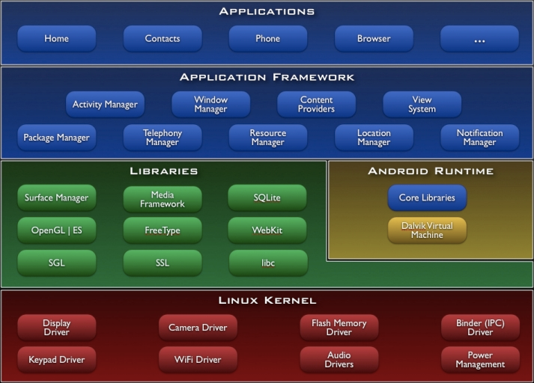
Architecture des applications Android

Slide 20
Activity
Les activités sont au cœur même des applications Android
Il s’agit de la représentation d’un interface utilisateur pour supporter un but précis pour l’utilisateur
On peut le comparer à la partie contrôleur d’une application MVC
Le contenu de l’écran supportant une activité est défini par les vues tandis que le traitement sous-jacent est supporté par le modèle, encore une fois dans la lignée du MVC

Slide 21
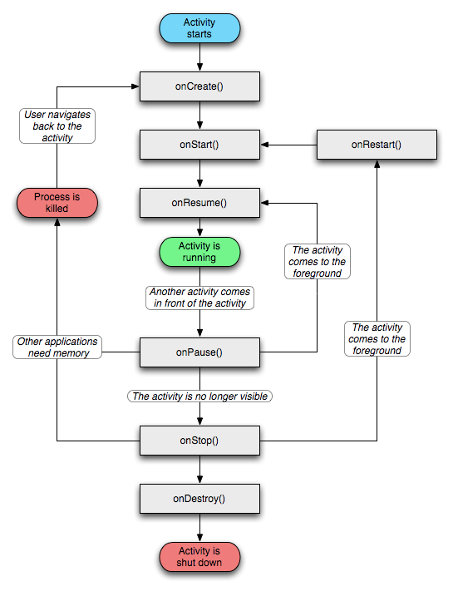
Activity – Le cycle de vie des activités

Slide 22
Activity - Exemple
public class InformationListActivity extends ListActivity implements OnClickListener {
@Override
public void onCreate(Bundle savedInstanceState) {
super.onCreate(savedInstanceState);
setContentView(R.layout.information_list);
TextView tt = (TextView) findViewById(R.id.label);
if (tt != null) {
    tt.setText(getText(R.string.informationTitleBar));
}
}
public void onListItemClick(ListView parent, View v, int position, long id) {
…
}

Slide 23
Services
Les services sont des tâches qui roulent en arrière plan sans écran pour les supporter
Il peut s’agir par exemple de jouer de la musique en arrière plan ou encore du calcul de données en arrière plan pour être par la suite présentées à la vue lorsque disponibles
Le service expose un interface comme par exemple pour le lecteur de musique des commandes pour la mise en pause, l’arrêt ou la reprise de la lecture

Slide 24
Intent
Les Intents permettent de démarrer une nouvelle instance d’une activité ou d’un service et de lui passer les paramètres nécessaires à son exécution
Il s’agit donc d’un objet que l’on passe à la méthode de démarrage d’une activité
Intent intent = new Intent(getApplicationContext(), InformationActivity.class);
intent.putExtra("id", id);
Cursor item = (Cursor) adapter.getItem(position);
String name = item.getString(item.getColumnIndex("name"));
intent.putExtra("name", name);
String htmlURL = item.getString(item.getColumnIndex("html_url"));
intent.putExtra("htmlUrl", htmlURL);
startActivity(intent);

Slide 25
Views
Une View représente un composant graphique réutilisable à l’intérieur d’un ou plusieurs écrans d’une application
Les vues sont par la suite agrégées afin de créer des écrans via le fichier de positionnement (« layout »)
Un ensemble complet de vues sont fournies par le cadre d’applications
  Button, Checkbox, EditText, DatePicker, etc. pour les formulaires
  ImageView
  ListView, ExpandableListView
  ProgressBar, SeekBar, MediaController
  VideoView
  WebView
  etc.

Slide 26
Adapters
Les Adapters servent à alimenter les vues en données
Certaines vues fournies avec le cadre d’applications requièrent l’utilisation d’un adapter dont les ListViews
public class InformationAdapter extends BaseCursorAdapter {
public final static String QUERY = "select * from info, info_name " +
" where info._id = info_name._id and " +
" info_name.locale = :LANG and deleted=0 order by rank desc";
…
@Override
public void bindView(View view, Context context, Cursor cursor) {
TextView tt = (TextView) view.findViewById(R.id.name);
if (tt != null) {
tt.setText(cursor.getString(cursor.getColumnIndex("name")));
}
}
}

Slide 27
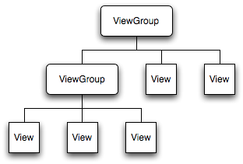
Layouts
Les layouts définissent la structure des différents écrans
Ils sont composés sous la forme de fichiers XML définissant le positionnement ou le séquencement des différents éléments
Ils sont définis sous la forme d’un arbre de vues et de groupes de vues permettant le maximum de réutilisation
Les layout peuvent être redéfinis par exemples pour le mode landscape

Slide 28
Layouts – un exemple
<?xml version="1.0" encoding="utf-8"?>
<LinearLayout xmlns:android="http://schemas.android.com/apk/res/android"
android:orientation="vertical"
android:layout_width="fill_parent"
android:layout_height="fill_parent">
<include android:id="@+id/topBar" layout="@layout/simple_top_bar"/>
<include android:id="@+id/browser" layout="@layout/browser"/>
</LinearLayout>

Slide 29
Resources
Les ressources représentent les éléments textuels, graphiques et de styles nécessaires à l’affichage et au fonctionnement d’une application :
  Animation
  Color
  Drawable
  Layout
  Menu
  String
  Style
  Values

Slide 30
Resources – i18n et résolutions multiples
Android supporte un ensemble de convention de nommage permettant de gérer les requis d’internationalisation et d’adaptation aux différents écrans des appareils
Les conventions de nommage utilisent les codes iso pour les différents pays
Ainsi il s’agit de définit par exemple les répertoires suivants pour différencier les images en anglais et français :
  drawable
  drawable-fr
Même approche pour les différents formats d’écrans
    drawable-ldpi
    drawable-mdpi
    drawable-hdpi

Slide 31
AndroidManifest.xml
Présente l’architecture globale de l’application ainsi que les différents éléments de configuration nécessaires à son exécution
  Titre de l’application
  Icône de l’application
  La liste des activités de l’application
  L’activité principale lancée au démarrage
  L’utilisation de librairies externe (ex: Google Maps)
  La liste des permissions nécessaires à l’application pour son exécution

Slide 32
AndroidManifest.xml – un exemple
  <?xml version="1.0" encoding="utf-8"?>
  <manifest xmlns:android="http://schemas.android.com/apk/res/android"
  package="com.nurun.tremblant">
  <application android:icon="@drawable/icon" android:label="Tremblant" android:theme="@style/Theme.tremblant" android:debuggable="true">
  <activity android:name=".IConciergeActivity">
  <intent-filter>
  <action android:name="android.intent.action.MAIN"/>
  <category android:name="android.intent.category.LAUNCHER"/>
  </intent-filter>
  </activity>
  <activity android:name=".InformationListActivity"/>
  <activity android:name=".InformationActivity"/>
  …

Slide 33
AndroidManifest.xml – un exemple
  …
  <uses-library android:name="com.google.android.maps" />
  </application>
  <uses-permission android:name="android.permission.INTERNET"/>
  <uses-permission android:name="android.permission.ACCESS_NETWORK_STATE"/>
  <uses-permission android:name="android.permission.ACCESS_FINE_LOCATION"/>
  <uses-permission android:name="android.permission.CALL_PHONE"/>
  </manifest>

Slide 34
Le processus de publication
Exportation de l’application avec l’environnement de développement dans un fichier .apk
Signature de l’application avec keytool et jarsigner
S’inscrire pour publier l’application sur le Android Market (25$ à vie)
Soumettre l’application en la décrivant correctement
Et voilà elle est là !
Quoi ? Pas de processus d’approbation ?
Non! On parle plutôt d’une gestion à postériori !
Les frais de transaction prélevés sur Android Market équivalent à 30 % du prix de l'application.

Slide 35
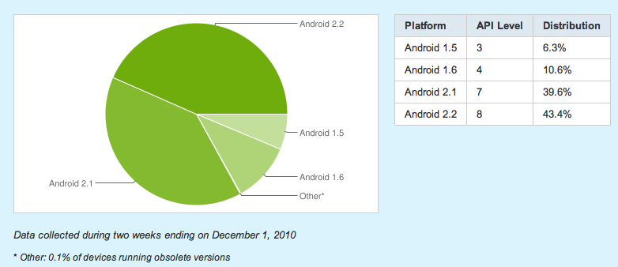
Bien gérer la multitude des appareils
Suivre l’évolution des OS selon les statistiques officielles
Reference : http://developer.android.com/resources/dashboard/platform-versions.html

Slide 36
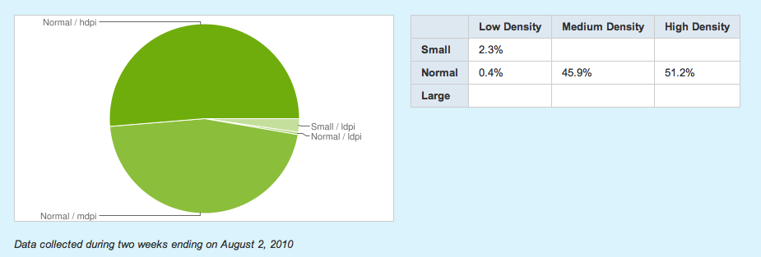
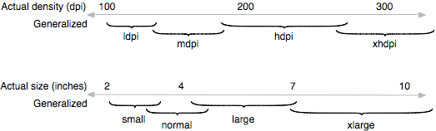
Bien gérer la multitude des appareils
Suivre l’évolution des écrans selon les statistiques officielles
Reference : http://developer.android.com/resources/dashboard/screens.html

Slide 37
Bien gérer la multitude des appareils
Tester sur les appareils eux-mêmes dans de vrais situations
Afin de tester les usages véritables de l’appareil, rotations aléatoires, résolutions d’écrans différents, etc.
Et bien sûr, l’expérience avec l’écran tactile et les boutons de l’appareil

Slide 38

Des questions

